Slide 1

Основи веб-дизайну

Slide 2

Веб-сайт
Структура
веб-сайтів
Головна сторінка
Меню сайту
Гіперпосилання на інші сторінки або сайти
Веб-сайт— сукупність веб-сторінок, до­ступних в Інтернеті, які об'єднані як за змістом, так і навігаційно та розміщені як єдине ціле.

Slide 3
Класифікація веб-сайтів
Типи сайтів
за метою
за цільовою аудиторією
за доступністю
за складністю оформлення
комерційні
некомерційні
тематичні
портали
прості
відкриті
напівзакриті
закриті
статичні
динамічні
сайти на флеш-технології

Slide 4

Web-дизайн
Web-дизайн - сукупність робіт з розробки логічної структури та художнього оформлення веб-сторінок.
Спеціалісти веб-дизайну
менеджер проекту
дизайнер
веб-програміст
веб-майстер

Slide 5
Етапи створення сайтів
маркетингові дослідження
планування структури
розробка дизайну
конструювання
вибір системи керування (CMS)
наповнення
тестування
розміщення в Інтернеті
обслуговування
просування

Slide 6
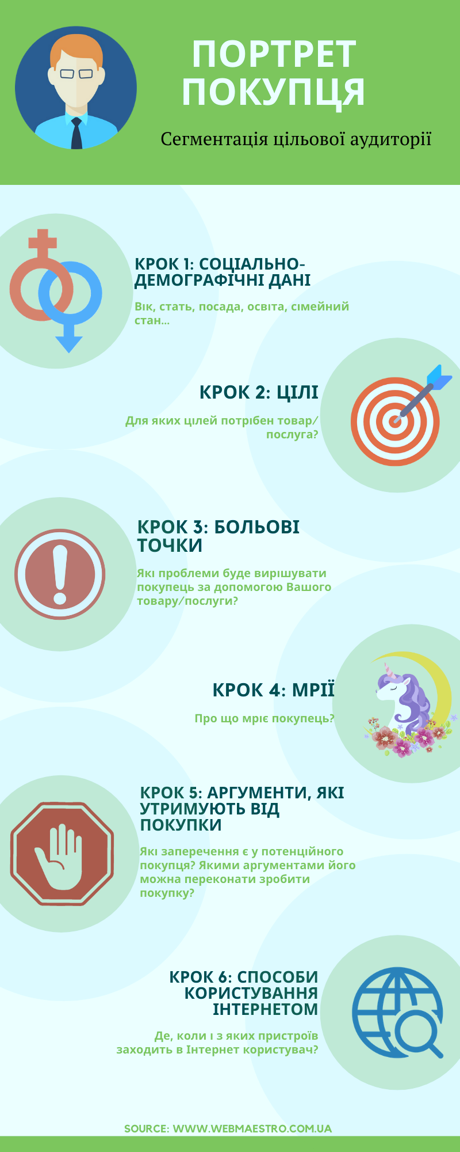
Аудиторію будь-якого сайту в загальному можна поділити:
Цільова аудиторія сайту
Побічна аудиторія сайту
Випадкова аудиторія сайту
Портрет клієнта - це впорядкована інформація про пересічного представника цільової аудиторії: вік, стать, соціальний рівень, життєві інтереси.

Slide 7
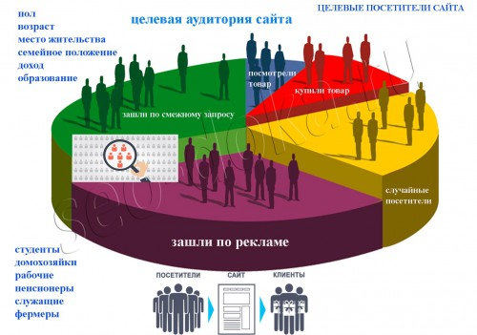
Цільова аудиторія сайту
Закрита аудиторія
- користувачі без зворотного зв'язку;
Відкрита аудиторія
- користувачі, що володіють якоюсь організацією і можливістю зворотного зв'язку (форуми, відгуки, коментарі).

Slide 8





Розміщення сайту в Інтернеті
Для ефективної роботи сайту потрібно забезпечити його цілодобове функціонування. Краще розмістити сайт на віддаленому хостингу.
Сервер, на якому розміщують сайт, називається хостом, а сервіси, які надають його служби, – хостингом.
Хостинг — це виділення на сервері (хості) розділу у вигляді каталогу, в якому зберігається вся інформація сайту — HTML-документи, графіка, кліпи, скрипти тощо.
https://hostiq.ua/
https://www.ukraine.com.ua/uk/
https://smallbusiness.yahoo.com/
https://www.webs.com/

Slide 9
Адміністрування сайту
Обслуговування сайту полягає в його:
Оновленні
Супроводі
Технічному обслуговуванні
Поповнення інформаційними матеріалами
Адміністрування, прийом замовлень у інтернет-магазині тощо
Зокрема, вдосконалення дизайну і структури сайта

Slide 10

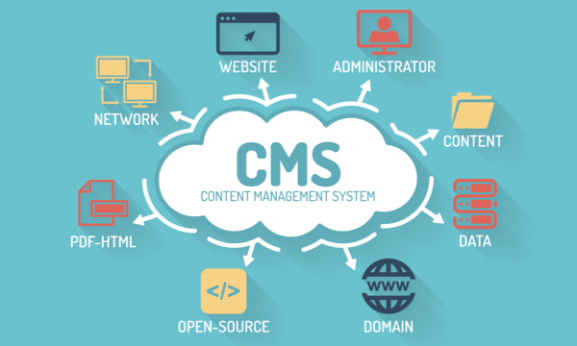
Система керування вмістом
Система керування вмістом (СКВ) (англ. CMS — Content Management System).— це програмний комплекс, який забезпечує доступ користувача до ресурсів сайта (веб-сторінок, бази даних та ін.) та виконання над ними різних операцій (змінювання, видалення, додавання, захист тощо).

Slide 11
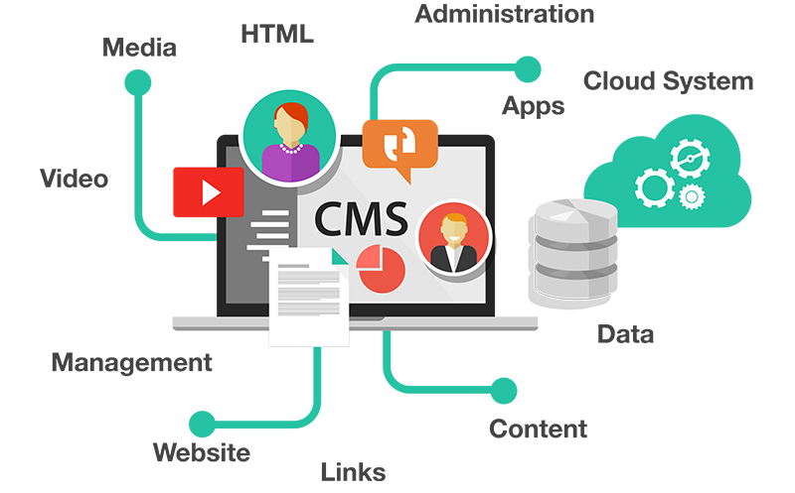
Основні функції CMS
Основні функції CMS
Керування контентом: зберігання, контроль версій, дотримання режиму доступу тощо
Публікація контенту
Надання інструментів для створення вмісту, організації спільної роботи над вмістом
Подання інформації у вигляді, зручному для навігації, пошуку

Slide 12
Різновиди CMS
Web content management systems
Транзакційні СКВ
Інтегровані СКВ
Електронні бібліотеки
Системи для забезпечення циклу життя документації
Освітні СКВ
для управління веб-сайтами (наприклад, енциклопедіями, подібними до Вікіпедії, онлайн-виданнями, блогами, корпоративними чи персональними веб-сторінками та ін.)
для забезпечення транзакцій у електронній комерції.
для роботи з документацією на підприємствах.
для забезпечення циклу життя файлів електронних медіа (відео, графіки, презентації тощо).
інструкції, довідники, описи.
для організації Інтернет курсів та відповідного циклу життя документації.

Slide 13





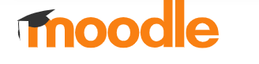
Приклади CMS
WordPress
Joomla
OpenCart
Moodle
MediaWiki
SocialEngine

Slide 14



Інструменти веб-дизайну
Просування сайту
сукупність заходів, спрямованих на підвищення відвідуваності й цитованості веб-сайту.
Пошукова оптимізація (SEO)
процес удосконалення внутрішніх і зовнішніх аспектів веб-сайту чи веб-сторінки, який дає змогу покращити їх відображення в результатах засобів пошуку.
Валідатор
комп'ютерний сервіс, програма, об'єкт, функція або оператор, яка/який перевіряє відповідність деяких даних вимогам до типу, вмісту, формату або синтаксису.

Slide 15

Ергономіка розміщення відомостей на веб-сторінці
Ергономіка— це наука, яка вивчає особливості виробничої діяльності людини з метою забезпечення ефективності, безпеки та зручності цієї діяльності.
Ергономічний сайт — це сайт, що забезпечує необхідні зручності відвідувачеві, зменшує фізичну та психологічну втому, зберігає здоров’я та працездатність.
Розташування відомостей на сторінці
Зручність навігації
Оформлення
Швидкість завантаження

Slide 16

Ергономіка розміщення відомостей на веб-сторінці
Під час розробки веб-сайту потрібно враховувати можливість надання зручності для користувачів з особливими потребами.
розмір шрифту повинен бути достатнім;
надавати можливість змінення розміру шрифту;
зображення повинні мати підписи та текст заміщення;
додавати елементи, що озвучують важливі відомості на сайті.

Slide 17



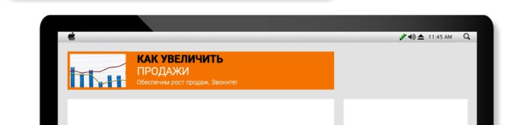
Просування сайту
Просування сайту полягає у здійсненні заходів з метою збільшення його відвідуваності інтернет-користувачами.
Реєстрація в пошукових каталогах
Пошукова оптимізація (SEO)
Просування засобами соціальних мереж
(SMO та SMM)
Контекстна (банерна) реклама
Просування сайту офлайн

Slide 18

Пошукова оптимізація (SEO)
Для того щоб пошукова система наводила в числі перших у списку знайдених ресурсів ваш сайт, потрібно враховувати такі параметри:
Частота появи ключових слів
Індекс цитування сайту
характеризують сайт, за ними ваш сайт може бути знайдено під час пошуку в пошукових системах.
показник, який визначається на основі кількості веб-ресурсів, які мають гіперпосилання на цей сайт.

Slide 19

Просування засобами соціальних мереж (SMO та SMM)
Способи SMO (SMM)
Просування за допомогою форумів
Написання статей у тематичних соцмережах
Створення популярної теми в соцмережах
Спонукання користувачів до додавання посилань на ресурс
Створення та просування новин у сервісах
Організація конкурсів та опитувань

Slide 20
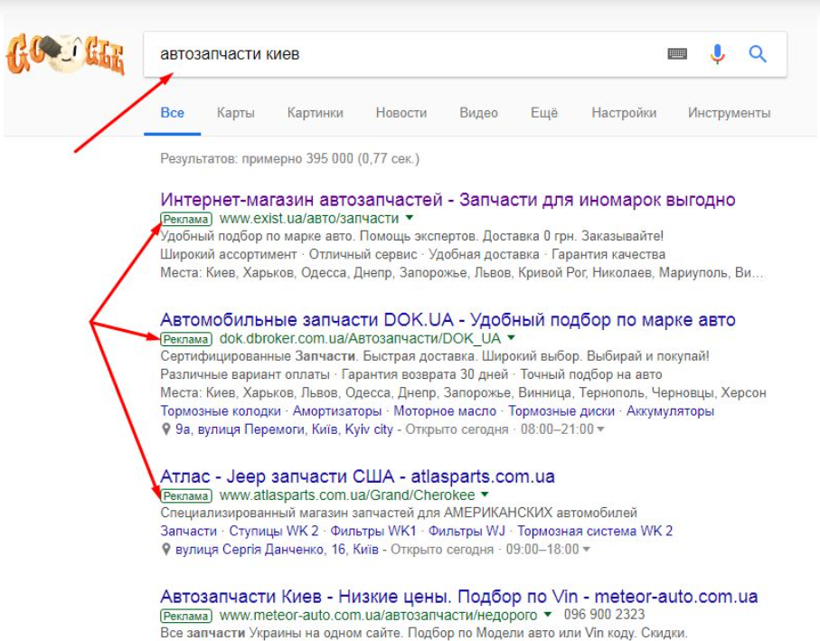
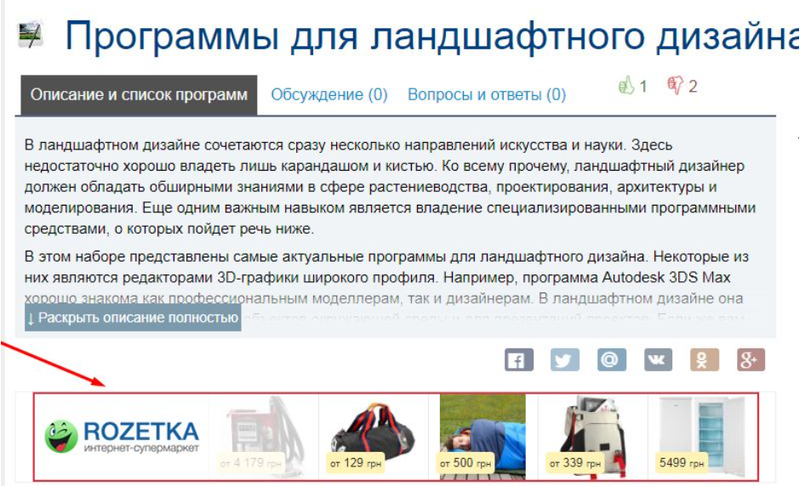
Контекстна (банерна) реклама
Контекстна реклама підібрана в залежності від інтересів кожного конкретного користувача: які запити він вводив, які сайти відвідував, якій тематиці більше приділяв уваги.

Slide 21





Вірусний маркетинг
Вірусний маркетинг - розповсюдження інформації самими користувачами. Основний інструмент вірусного маркетингу – створення цікавого, креативного контенту, який гарантовано зможе зацікавити максимальну кількість користувачів.
Наприклад, відомий шпагат Ван Дамма, який він продемонстрував, вставши між двома грузовими автомобілями, збільшив продажі Volvo на 170 млн. дол.

Slide 22

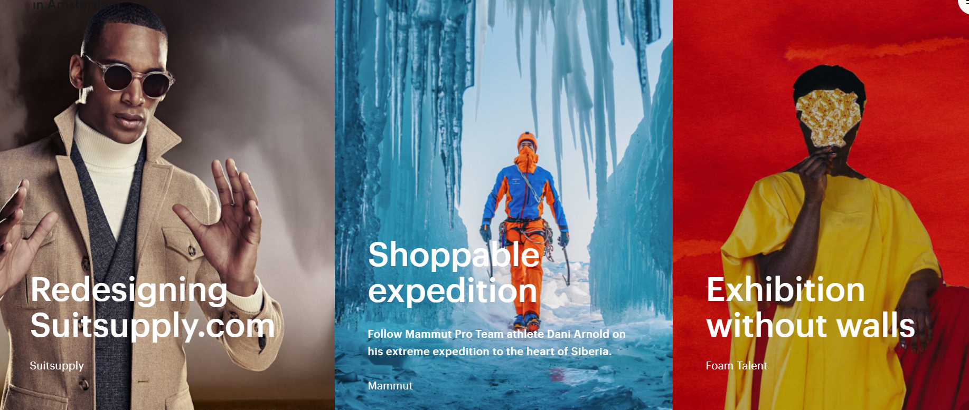
Основні тренди у веб-дизайні
3D і вільні форми
Шари і поділи
без чіткого визначення геометричних форм, з'являються все частіше і притягують погляд.
Приклад:
http://andypatrickdesign.com/
https://www.the-artery.com/
дозволяють створювати приголомшли-вий візуальний ефект, який завжди здатний привернути увагу користувачів.
Приклад: https://www.buildinamsterdam.com/cases

Slide 23



Основні тренди у веб-дизайні
«Плаваючі» прямокутники
Швидка анімація
створення шарів, які чудово працюють з паралакс-ефектом – це спеціальна техніка, коли фонове зображення в перспективі рухається повільніше, ніж елементи переднього плану.
Приклад:
https://www.pariscalling-design.com/en/home/
користувач майже миттєво отримує повідомлення і майже відчуває свій обов'язок дивитися повний цикл відеоролика без можливості його перервати або пропустити.
Приклад: https://cuberto.com/ http://chicagomontessori.org/

Slide 24
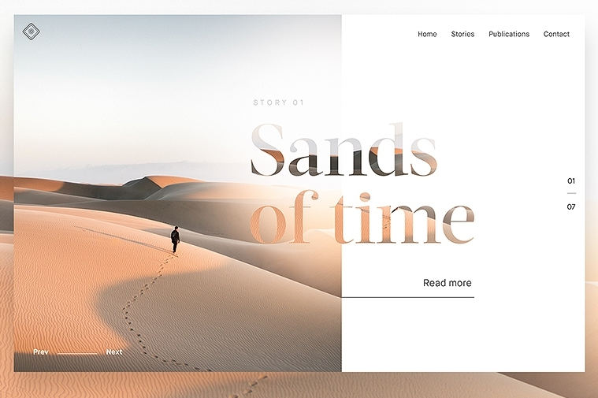

Основні тренди у веб-дизайні
Фототипографіка
Сінемаграф
використання типографіки, заповненої зображенням. Тобто, коли літери фарбуються не в колір, а в фонову фотографію.
Приклад: https://www.weareoust.co/
це більшою мірою статичне зображення із незначними елементами, що рухаються.
Приклад: http://www.studiomarani.it/

Slide 25
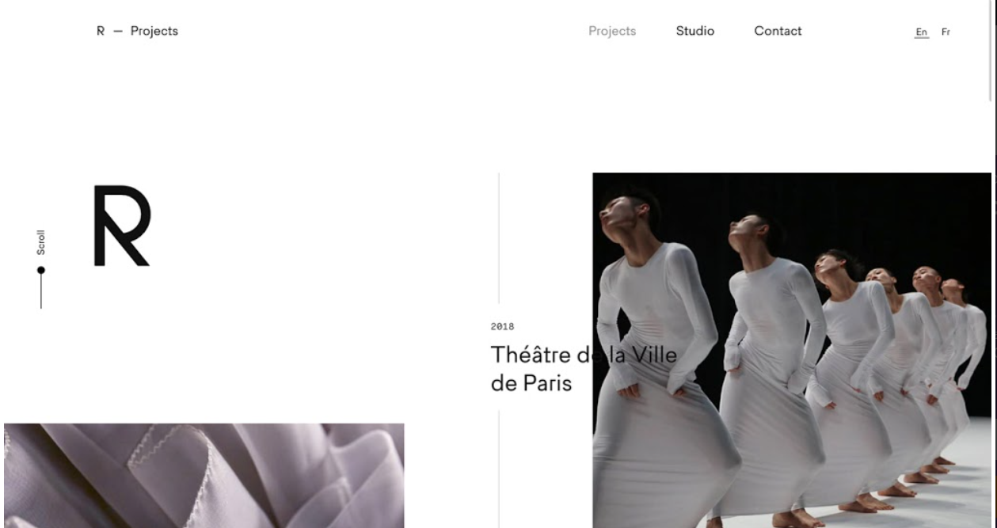
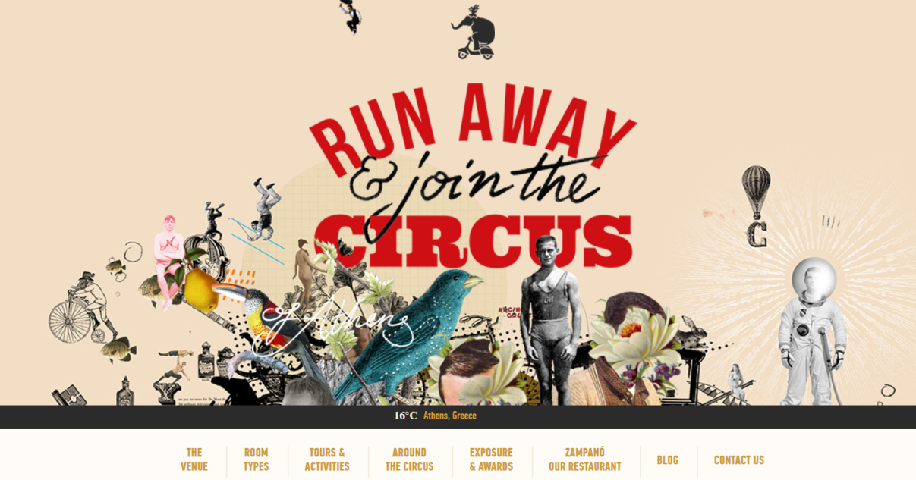
Основні тренди у веб-дизайні
Мінімалізм
Колаж
заснований не на візуальному підході, а на строгих принципах дизайну, на використанні тільки основних графічних елементів, таких як форми, простий текст, обмежені колірні палітри і вільний простір.
Приклад: https://www.hugeinc.com/
одна з найбільш популярних тенденцій цього року в графічному дизайні і в соціальних мережах, цей тренд швидко завоював популярність і в світі веб-дизайну.
Приклад: https://citycircus.gr/

Slide 26
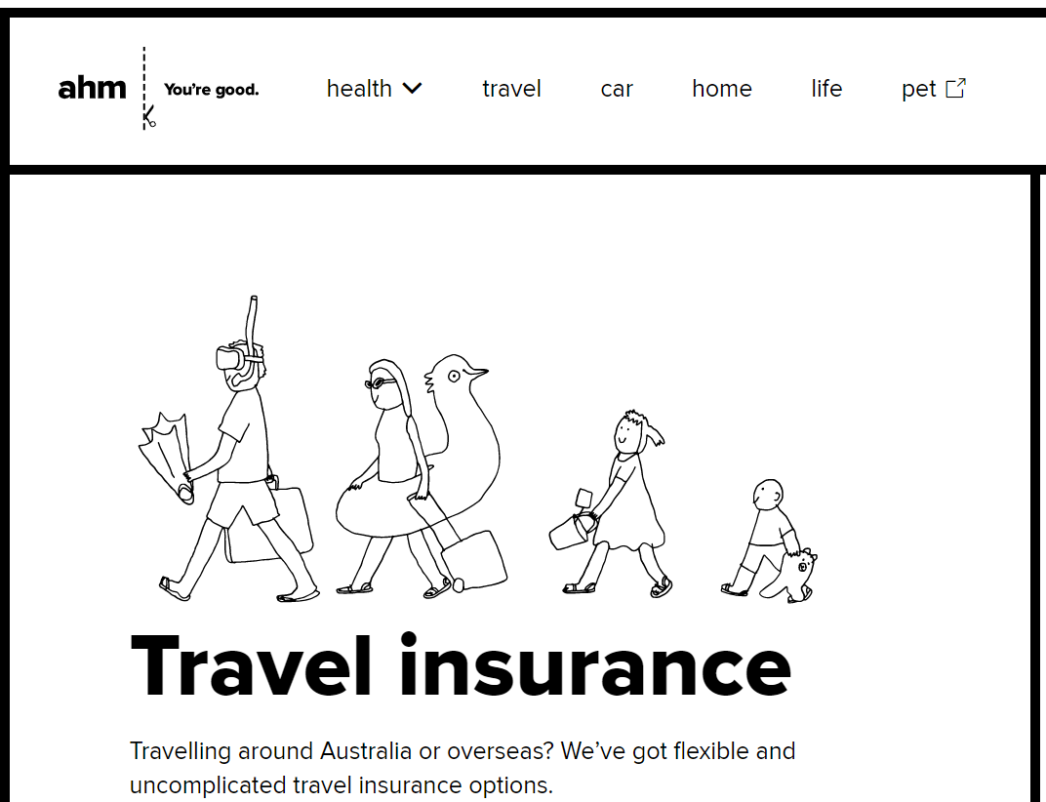
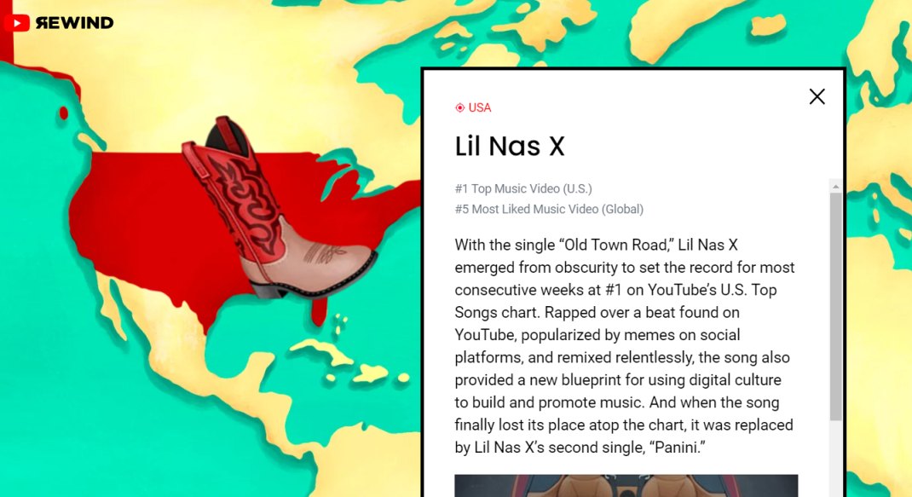
Основні тренди у веб-дизайні
Ілюстрація
Інтерактивність
це ефективний спосіб привернути увагу ваших відвідувачів, а також дізнатися про них більше.
Приклад: https://rewind.youtube/#!/global-snapshot
https://www.esteelauderanrcade.com/en-us/hub/
Ілюстрації відмінно підходять для того, щоб додати оригінальності сайту, вони створюють відчуття затишку і розважають користувача.
Приклад: https://ahm.com.au/

